Slide 1


会玩
才好

Slide 2
讲点什么呢
01
02
03
Contents
吃吃
查查
壮壮
Part One
Part Two
Part Three

Slide 3
01
吃吃

Slide 4

食 堂
补充体力
东三面包房
三大学园教超
小剧场教超
全家
瑞幸
奶茶店
月牙楼创想驿站
湖边边
大食堂
大西区
教学楼
临湖餐厅
二
湖景待遇
位置优异
文科组团 生活组团
三层 二层
东麦斯威西学霸
足不出楼必备选择
三大学园
五（个）三（层）
风味 休闲
东区 西区
朴实无华食堂三楼
校内
能吃的all in

Slide 5
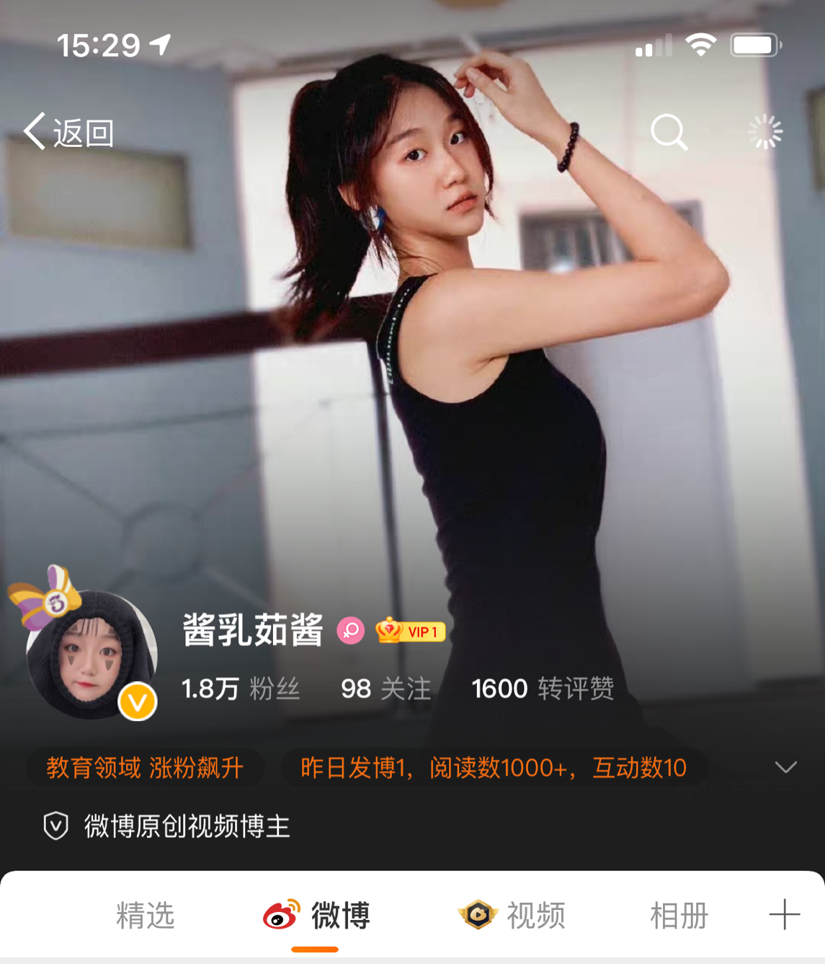
一公里
城西银泰（东二门）
西溪银泰
西溪天街
（大西区）
印象城（指海底捞）（东教门）
剑桥公社
团建首选！！！
🌟肉本家、夏星酒馆、么哈、江南夜市有个锅、新世界酒馆、好多烧烤
麦当劳、大鱼等于二
北街
吃就对了不管几个人
🌟伊亭、tony家、北街烧烤、青蔬、n家咖啡厅、烤乐面包店
三公里
堕落街
小吃居多，边走边逛
🌟喜仕屋咖喱、付小姐在成都、石锅拌饭、奈哥酸菜鱼、舞麦日料、子固路拌粉
铁板豆腐、老妈妈卷饼、星乐菠萝包、烤冷面、串串、玲珑甜丫丫、麦贝客
校外
好吃不胖

Slide 6

02
查查

Slide 7

懒人必备
•
浙大后勤
快捷入口
班车查询
班车 or小白

Slide 8
•xwfw.zju.edu.cn
•
浙江大学校务服务网
统一认证身份登陆
场馆申请
浙江大学教学资源管理系统
登陆
借教室
滴滴辅导员
丹青毕至居、科学之家
业务能手
jxzygl.zju.edu.cn

Slide 9
03
壮壮

Slide 10
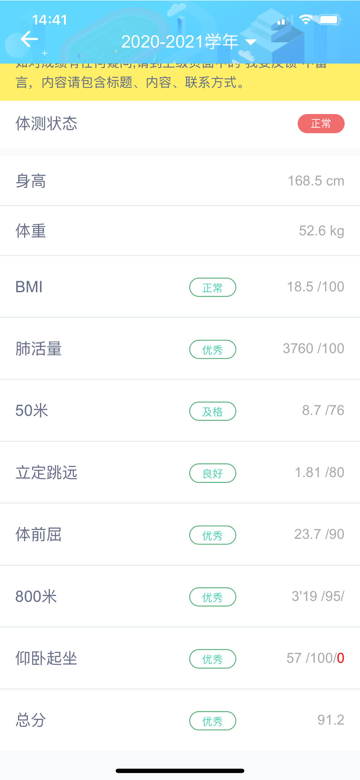


皮肤状态满分！
长期排汗排毒
会让皮肤更有光泽
长痘拜拜
新陈代谢加快，痘印拜拜
年轻密码🤫
由内而外的自信
分泌多巴胺缓解焦虑
一直延续到每一天
乐观
拖延症？不存在
时间管理大师～
学习能力up
改变大脑运动皮层
增强神经活动
改善学习记忆能力
记不住？打个卡先👍
好好活着⛽️
降低癌症发生率 ⬇️7%
远离心血管病 ⬇️36%；56%
运动可太带劲了！

Slide 11
谈谈成绩
优秀 良好 及格 不及格
毕业
毕业总评成绩=毕业当年得分✖️50%+其他学年平均得分✖️50%
<50肄业
评奖评优
一奖、国奖 良好
二奖、三奖 及格
⬇️
保研

Slide 12
每一朵莲花都开放在它应该开放的位置
谢谢大家～

